Slide 1
顔認識

Slide 2
目次
目的
第一章 背景
第二章 Python環境の構築
第三章 OSSライブラリ環境の構築
第四章 OpenCVの基礎的な使用方法
第五章 顔認識ライブラリface recognitionの説明
第六章 各顔認識ライブラリを組み合わせた使用方法
第七章 顔認証結果の分析
第八章 顔認証結果の画像表示

Slide 3
目的
・Python環境でOSSライブラリを使用した顔認識を実装する。
・顔認識パラメータのチューニングによる分析結果の差異を確認し、
最適な値を抽出する。

Slide 4
第一章 背景
１．「画像認識」って何だろう
画像の中に一体何が写っているのか、コンピューターや機械などが識別する技術です。

Slide 5
第一章 背景
２．画像認識が使われている場面
・製造業の不良品検知
・医療の画像診断
・交通誘導警備
・無人レジ店舗
・自動運転
・空港などの顔認証システム
などなど

Slide 6
第一章 背景
３．画像認識に使用されている技術
画像認識の技術には、「物体認識」、「顔認識」、
「文字認識」があります。
今回は、その一つである「顔認識」をテーマに取り上げます。
「顔認識」とは、画像の中にある顔と思われる部分を抜き
出し、顔面画像データベースと照合することで識別を
行うことです。

Slide 7
第一章 背景
４．「顔認証」を体験するための環境
環境構築：Anaconda
Pythonを利用できる環境を整え、Jupyter Notebook、
Matplotlibも同時にインストールがされます。
データサイエンスに特化したプラットフォームで、データサイエ
ンスに適したライブラリや便利な機能を有しています。
Anacondaの中には、PythonやR言語などのデータサイエンスに
良く利用される言語のパッケージも含まれています。
Anacondaは無料で利用することができ、簡単にインストール
することができます。

Slide 8
第一章 背景
言語：Python
Python環境の構築については、第二章で説明します。
ライブラリ：OpenCV
コンピューターで画像や動画を処理するための機能がまとめて実装
されている、オープンソースのライブラリのことです。
ライブラリ：Face Recognition
顔の画像デー夕を解析して個人を識別したり、画像の中から人間の
顔の場所を識別したりする技術のことです。（顔認証ライブラリ）

Slide 9
第一章 背景
ライブラリ：Dlib
C++言語で書かれた汎用目的のクロスプラットフォームソフトウェア
ライブラリのことです。（機械学習ライブラリ）
ライブラリ：Matplotlib
Pythonのグラフ描画ライブラリのことです。
Matplotlibは、Pythonのバージョン2.6以降、およびPython 3を
サポートしています。
Matplotlib 1.1.x以前は、Pythonのバージョン2.4から2.7までを
サポートしていました。

Slide 10
第二章 Python環境の構築
インターネットに接続可能なPCを準備します。
AnacondaとJupyter Notebookをインストールします。
※構築の詳細につきましては、
別資料（[参考資料]顔認識の環境構築）をご参照ください。

Slide 11
第三章 OSSライブラリ環境の構築
Anacondaに各ライブラリをインストールします。
・face_recognition（顔認証）
・numpy（数値計算）
・OpenCV（画像処理）
・Matplotlib（画像表示）
※インストールの詳細につきましては、
別資料（[参考資料]顔認識の環境構築）をご参照ください。

Slide 12
第四章 OpenCVの基礎的な使用方法
１．OpenCVの使い方、画像処理後の表示方法

Slide 13
第五章 顔認証ライブラリ face recognitionの説明
１．face recognitionの概要
face recognitionとは、顔認識ライブラリのことです。
face_recognition Pythonやコマンドラインから顔を認識して操作する
世界で最も単純な顔認識ライブラリです。dlibの最先端の顔認識を使用して
深層学習されています。
モデルの精度はLabeled Faces in the Wild Benchmarkで99.38%です。
このライブラリはまた簡単なコマンドラインツールを提供しており、画像フォルダの顔認識をコマンドラインから行うことができます。

Slide 14
第五章 顔認証ライブラリ face recognitionの説明
２．face recognitionの使い方
（１）画像の読み込み
・load_image_file()を使用して画像の読み込みを行います。
img=face_recognition.load_image_file(画像ファイル)
（２）画像からの顔検出
・face_locations() を使用して画像から顔の領域を検出します。
face_recognition.face_locations
(img,number_of_times_to_upsample=1,model=“hog”)

Slide 15
第五章 顔認証ライブラリ face recognitionの説明
２．face recognitionの使い方
（２）画像からの顔検出
・引数
・img:検出対象の画像
・number_of_times_to_upsample: アップサンプリングを行う回数
・model: 検出に使用するモデル
hog：計算量が少なく、精度が中
cnn：計算量が多く、精度が高

Slide 16
第六章 各顔認証ライブラリを組み合わせた使用方法
１．顔画像データのインポート方法（登録画像）
<作成中>
２．認識対象インポート方法（認識させる画像）
<作成中>
３．チューニング方法
<作成中>

Slide 17
第七章 顔認証結果の分析 (1)
１．検出した顔の認証方法
まず、検出した顔の特徴をエンコードします。
比較元と比較先の２つに対して行います。
・エンコード情報 = face_recognition.face_encodings(画像, 検出した顔)
エンコードした２つの顔の特徴を比較して、認証結果(TRUE/FALSE)を出力します。
しきい値はオプション指定で、デフォルトは 0.6 です。低くすると判定が厳しくなります。
・認証結果 = face_recognition.compare_faces
(エンコード情報(比較先), エンコード情報(比較元), しきい値)
認証値を取得する場合は、以下の関数を使用します。
0 に近いと顔が似ていると判断したことになります。
・認証値 = face_recognition.face_distance
(エンコード情報(比較先), エンコード情報(比較元))

Slide 18
第七章 顔認証結果の分析 (2)
２．認証結果のデータ出力方法
OpenCVを使って画像を加工(描画)したのち出力します。
・長方形描画関数を使って顔を枠で囲みます。
cv2.rectangle(画像, 左上座標, 右下座標, 枠の色, 枠線の太さ(*))
(*)マイナス値を指定すると内側を塗りつぶします。
・文字描画関数を使って認証結果などを描画します。
cv2.putText(画像, str(文字), 座標, フォント, サイズ, 色, 太さ)
・画像を出力します。
cv2.imwrite(“出力パス名”, 画像) #画像を保存する場合
cv2.imshow(“image”, 画像) #ウィンドウ表示
cv2.waitKey(0) #キー入力待ち
cv2.destroyAllWindows() #ウィンドウを閉じる

Slide 19
第七章 顔認証結果の分析 (3)
３．結果数値の説明
認証値は0 に近いほど顔が似ていると判断したことになります。
以下は家族4人が写った写真の顔認証させた結果です。
父親と母親はしきい値の0.6を大きく下回り、認識できています。
しかし、子供の場合は、母親や赤ん坊も0.6未満と誤認識しています。
 | 認証先
認証元 | 父親 | 母親 | 子供 | 赤ん坊
父親 | 0.398 | 0.804 | 0.708 | 0.825
母親 | 0.836 | 0.414 | 0.601 | 0.733
子供 | 0.765 | 0.591 | 0.359 | 0.505

Slide 20
第七章 顔認証結果の分析 (4)
この結果について調べたところ、Face Recognition ライブラリには
以下の警告があることが判明しました。
大人の顔向けに学習されているため、子供の顔にはうまく機能せず、
しきい値0.6では混乱させる傾向があるようです。
Caveats
The face recognition model is trained on adults and does not work very well on children.
It tends to mix up children quite easy using the default comparison threshold of 0.6.

Slide 21
第七章 顔認証結果の分析 (5)
４．パラメータチューニングによる検討
父親、母親、子供の3人の顔写真を認証元に、3枚の家族写真に対し、
以下のパラメータを変えて結果の違いを検証してみました。
・モデル：hog, cnn
・アップサンプリング回数：1, 2

Slide 22
第七章 顔認証結果の分析 (6)
まず、3枚の写真の顔検出の結果は以下の通りです。
hog では一部の顔検出に失敗しています。
upsample を上げると若干は改善するようです。
(*1) この写真のみ赤ん坊は写っていません。
(*2) 赤ん坊の顔を検出できませんでした。
(*3) 母親と子供の顔を検出できませんでした。
(*4) 母親の顔を検出できませんでした。
モデル | upsample | 画像1 | 画像2 | 画像3 | 画像4(*1)
hog | 1 | ×(*2) | ○ | ○ | ×(*3)
 | 2 | ×(*2) | ○ | ○ | ×(*4)
cnn | 1 | ○ | ○ | ○ | ○
 | 2 | ○ | ○ | ○ | ○

Slide 23
第七章 顔認証結果の分析 (7)
次に、顔認証の結果は以下の通りです。
先述の通り、子供の認証はうまくいかないパターンが多いです。
認証に関しては、パラメータの違いは見られませんでした。
(*1) 自分の顔が検出できておらず、写っていない判定に留まりました。
(*2) 他の人の顔も認識してしまいました。
モデル | upsample | 対象 | 画像2 | 画像3 | 画像4
hog | 1 | 父親 | ○ | ○ | ○
 |  | 母親 | ○ | ○ | △(*1)
 |  | 子供 | ×(*2) | ×(*2) | △(*1)
 | 2 | 父親 | ○ | ○ | ○
 |  | 母親 | ○ | ○ | △(*1)
 |  | 子供 | ×(*2) | ×(*2) | ○
cnn | 1 | 父親 | ○ | ○ | ○
 |  | 母親 | ○ | ○ | ○
 |  | 子供 | ×(*2) | ×(*2) | ○
 | 2 | 父親 | ○ | ○ | ○
 |  | 母親 | ○ | ○ | ○
 |  | 子供 | ×(*2) | ×(*2) | ○

Slide 24
第七章 顔認証結果の分析 (8)
認証値をグラフ化してみました。
ここでもパラメータによる違いはあまり見られませんでした。
子供の誤認識は、しきい値を0.5に下げて判定を厳しくすることで、ある程度は回避できるようです。

Slide 25
第七章 顔認証結果の分析 (9)

Slide 26
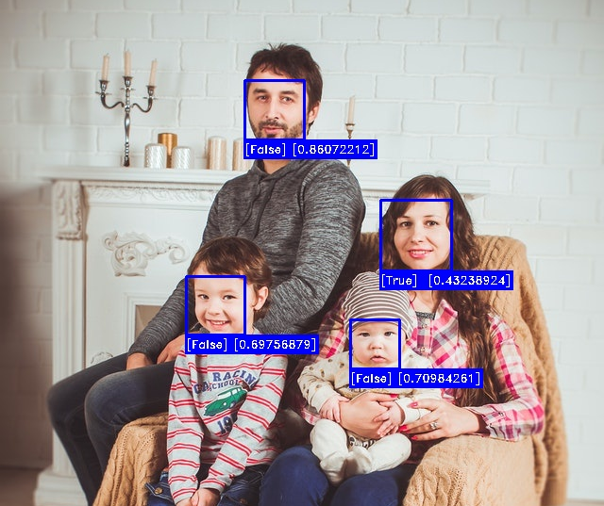
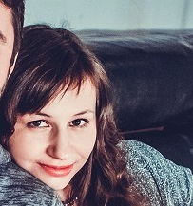
第八章 顔認証結果の画面表示 (1)
認証元の顔
・全員の顔を検出できています。
・母親だけ認証値がしきい値の
0.6以下でTrueになっています。

Slide 27
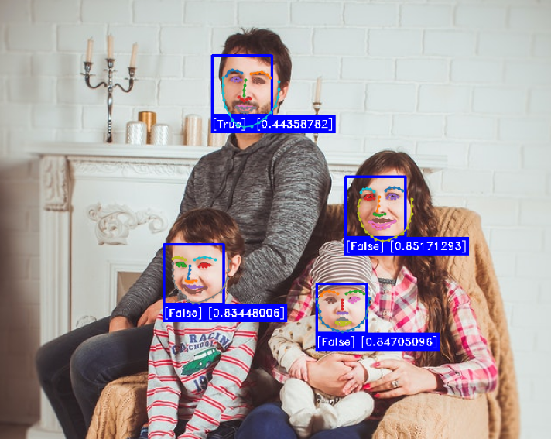
第八章 顔認証結果の画面表示 (2)
検出した顔の各部位を
描画して表示してみました。
きちんと検出できているようです。

Slide 28
出典
■写真のフリー素材サイト
Pexels
https://www.pexels.com/ja-jp/

